Slide 1
Preghiera
Incontro GAS e ADS 26/11/2021

Slide 2
Canto - Giullare dei campi
La veste color della strada forse un po’ consumata qualche acciacco in più. Noi prati intorno a Valdocco, ti chiama don Bosco la tua gioventù. La vecchia tettoia è una piccola stanza, ma spiagge infinite in cuor. Un fischio per Corso Regina uno sguardo profondo sentono l’amor.
Rit.
Un’eco color della storia tesoro del campo che oggi non è più, il vecchio pilone del sogno il ragazzo sul filo non esiste più. L’antica fontana del grande cortile non butta più acqua e tu aspetti qualcuno che ancora racconti l’amore alla gioventù.
Rit.
Calzoni colore del prato, un ginocchio ammaccato per un salto in più. Due piante e un filo tirato, la mela sul naso e gli amici giù. Un pezzo di pane e una fetta di cielo, sapore di festa e tu: Giovanni dei Becchi giullare dei campi regalo alla gioventù.
Rit. Siete tutti ladri ragazzi miei, non ho più il mio cuore ce lo avete voi, ma non mi interessa da quest’oggi in poi ogni mio respiro sarà per voi. (2 volte)

Slide 3
Vangelo di Luca
Poi disse loro: "chi è fra voi colui che ha un amico, che va da lui a mezzanotte, dicendogli: "amico, prestami tre pani, perché un mio amico in viaggio è arrivato da me, e io non ho cosa mettergli davanti" e quello di dentro, rispondendo, gli dice: "non darmi fastidio, la porta è già chiusa e i miei bambini sono a letto con me; non posso alzarmi per darteli"? Io vi dico che anche se non si alzasse a darglieli perché gli è amico, nondimeno per la sua insistenza si alzerà e gli darà tutti i pani di cui ha bisogno. Perciò vi dico: chiedete e vi sarà dato; cercate e troverete; bussate e vi sarà aperto. Poiché chiunque chiede riceve, chi cerca trova e sarà aperto a chi bussa. E chi è tra voi quel padre che, se il figlio gli chiede del pane, gli dà una pietra? O se gli chiede un pesce gli dà al posto del pesce una serpe? O se gli chiede un uovo, gli dà uno scorpione?
Se voi dunque, che siete malvagi, sapete dare buoni doni ai vostri figli, quanto più il vostro Padre celeste donerà lo Spirito Santo a coloro che glielo chiedono.

Slide 4
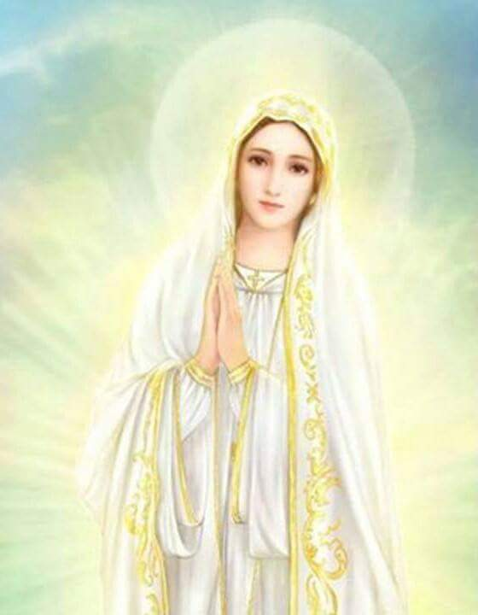
Preghiera a Maria
Maria, rendi il mio amore sorridente, perché sia ancor più ricco di amore! Fa in modo che il mio sorriso, possa esprimere la più pura bontà!
Insegnami a dimenticare con un sorriso le mie preoccupazioni e le mie pene, per prestare attenzione soltanto alle gioie degli altri. Il mio volto sorridente renda i miei contatti col prossimo più cordiali e più caldi di fraternità.
Conservami il sorriso nelle ore dolorose, perché anche in quei momenti io possa continuare a donarmi al prossimo. Aiutami a custodire in fondo al cuore quella gioia di amare che si manifesta attraverso il sorriso.
Insegnami, Maria, a servire il Signore, con gioia, sorridendo, a qualunque costo. Amen

